Slide 1
Starověký Egypt II.
Společnost
Náboženství
Cesta do podsvětí

Slide 2
Společnost - farao
Na vrcholu společenské pyramidy jako bůh či prostředník mezi lidmi a bohy
Shaw, Ian: Dějiny starověkého Egypta, s. 108
„Ve starověkém Egyptě měl král zcela jedinečné postavení jako prostředník mezi bohy a lidem, jako styčný bod lidského a božského světa, který byl od-povědný oběma. … Počínaje vládou Rachefovou bývá královo jméno uve-deno titulem „syn Reův“. Znamená to, že byl bohy vybrán a uznán a že se po smrti odebere do jejich společnosti. Jeho výsadou byl kontakt s bohy, za-jištěný prostřednictvím rituálů, i když z praktických důvodů byly prvky rituá-lů delegovány na kněze. Pro Egypťany byl jejich král zárukou nepřetržitého a spořádaného běhu světa: pravidelného střídání ročních období, každoroč-ních záplav, předvídatelného pohybu nebeských těles, ale rovněž ochrany před nebezpečnými přírodními silami a nepřáteli za hranicemi Egypta.“

Slide 3
Společnost - farao
Zákonodárce, držitel nejvyšších politických a náboženských úřadů
Bůh žijící na zemi, prostředník mezi zbytkem obyvatelstva a bohy
Je zárukou toho, že Egypt, obklopený silami chaosu a zla (poušť), bude vzkvétat
Ke královskému úřadu přináleží řada symbolů moci – Bílá (hornoeg.) a Červená (dolnoeg.) koruna, ureus (útočící kobra) připevňovaný na če-lo, žezlo ve tvaru zakřivené hole, důtky, rituální vous, pokrývka hlavy zv. nemes, býčí ohon připevňovaný zezadu k opasku

Slide 4
Společenská pyramida

Slide 5
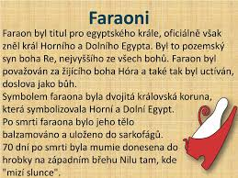
Společenská pyramida - faraon

Slide 6
Ramesse II – Abu Simbel
Královou smrtí nekončila jeho role, panovníkovi bylo třeba zajistit jeho postavení i po smrti
Egypt je centrálně řízen panov-níkem, který je teoreticky vlast-níkem veškerého majetku i půdy s neomezenou mocí
Za Staré říše mnoho úředníků členy královské rodiny – jejich autorita je odvozena od příbu-zenství s panovníkem

Slide 7
Společenská pyramida
Nejvyšším úředníkem vezír – dohled na admi-nistrativní aparát
Na sklonku Staré říše větší počet úředníků == kariéra == možnost pronájmu královské půdy osídlené zemědělci, kteří ji obhospodařují
Zpočátku půda po skončení úřadu vrácena králi, později zůstává v rukou držitele == růst moci úředníků, postupné oslabení moci panovníka
Od 6. dynastie do čela jednotlivých regionů (nomů) jmenováni úředníci (nomarchové) trvale sídlící tam, kde jsou jmenováni. Úřad je často děděn v rámci rodiny. Celkem Egypt rozdělen na 42 nomů (20 + 22).
Projevem snahy provinční aristokracie vyrovnat se s panovnickým dvorem jsou její výzdobné monu-mentální hrobky v regionech (od Střední říše).
Významné ekonomické a společenské postavení chrámů a kněží nejvýznamnějších bohů (Amon-Re).
Zvláštní postavení Domů života – písařských škol.
Specializovaní řemeslníci soustředěni na dvoře faraona, u regionálních elit a chrámů – redistribuč-ní hospodářství
Rolníci jsou společenskou skupinou nejvíce pracov-ně zatíženou (práce na polích, odvod daní a poplat-ků, pracovní zatížení na královských stavbách (chrá-my, pyramidy, hrobky), stavba a oprava zavlažovací-ho systému).
Patriarchální otroctví – pramenem války; služeb-nictvo; lepší sociální postavení XXX antika (Řecko, Řím)
Zvláštní postavení ženy ve společnosti (volnější než jinde); ženy regentky a vladařky

Slide 8
Společnost - kněží
Původně jediným prostředníkem v komunikaci mezi lidmi bohy pa-novník. Ten ale nemůže vykonávat současně obřady po celé zemi, pro-to jmenuje své zástupce – kněze. Ti zajišťují spojení mezi pozemským a duchovním světem.
Kněžské úřady se časem stávají dědičnými.
Jsou zaměstnáni v chrámech jednotlivých bohů a při zádušních kultech = velký počet odstupňovaný do kategorií
Chrámy mají své hospodářské zázemí: čím významnějšího boha jsou, tím jsou bohatší (výsady od panovníka, osvobození od pracovních povinností, půda, kořist z válečných výprav). Vrchol za Nové říše, hl. kněží boha Amona – snaha omezit jejich moc (Achnaton, viz níže).

Slide 9
Společnost - zemědělci
Za Staré říše se většina obyvatelstva ocitla v závislém postavení. Jsou administrativně pevně připoutáni k půdě, na jejich práci dohlíží královští úředníci.
Vlastníkem půdy panovník, kněží různých chrámů a zádušních nadací, úředníci.
To, co vypěstují, odvádějí formou povinných dávek a daní (neexistence peněžního hospodářství).
Přechod na rozšiřování úrodné půdy a její zavlažování pomocí budovaných análů umožnil dvoje žně ročně. (doloženy z doby Ptolemaiů)
Pracovní povinnosti při budování a údržbě kanálů, stavbě chrámů a hrobek.

Slide 10
Náboženství
Tyldesley, Joyce: Zlaý věk starého Egypta, s. 44
„Svět pro Egypťany zůstával tajemným, mnohdy až děs nahánějícím místem. Přesto se jim zdálo jasné, že život probíhá v jakémsi pravidelném cyklu – den se střídá s nocí, život se poddává smrti, období záplav předchází období sucha. To vše bylo tehdejší zemědělské společnosti na první pohled patrné. Ještě jistější se starověkým obyvatelům země na Nilu zdála skuteč-nost, že tyto pravidelné děje někdo – nebo něco - řídí. Náboženství tedy … poskytovalo přijatelné řešení pro vše, co by jinak zůstalo neobjasněno. Z nařízení bohů každého rána vyšlo slunce a Nil se jednou do roka rozlil z bře-hů. Současně s tímto uvědoměním však vznikla logická obava, že by nespo-kojení bohové mohli slunci v pravidelném příchodu na svět zabránit. Péče o jejich blaho proto patřila ke klíčovým státnickým povinnostem, její zane-dbání pak bylo neodpustitelným prohřeškem proti maat.“

Slide 11
Náboženství - bohové
Polyteismus – cca 2 500 bohů
Božstva se projevují v různých formách – např. lidská postava se zvířecí hla-vou (např. bohyně Hathor – kráva, bůh Sobek – krokodýl, bůh Hor – sokol, Amon – beran nebo husa), nebo jako posvátné zvíře či předmět.
Vzezření nějakého boha se může během věků i měnit (Aton – dříve sokol, později sluneční kotouč)
Hlavní bohové (Re, Ptah, Osiris, Isis, Hathor aj.) jsou bohatí XXX místní panteon vztahující se k soukromému životu člověka
Za Staré říše nejmocnějším sluneční bůh Re, za Střední říše nástup boha Amona, ten za Nové říše sloučen s bohem Re v Amon-Rea
Stavba chrámu bohu privilegiem panovníka – panovnické donace == bohatství zejména hlavních bohů (Amona)
Základem náboženství kult odehrávající se hl. v chrámech (mimo veřejnost), spojený s přinášením obětí – úloha kněží.

Slide 12
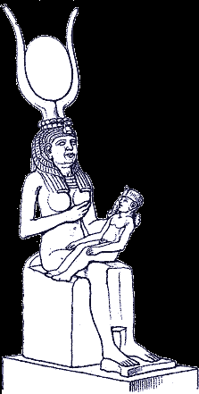
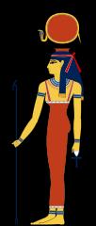
Egyptský panteon
Bohové Re a Amasis
Bohyně Eset, bůh Re, bohyně Hathor

Slide 13
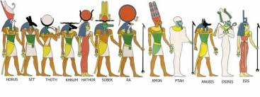
Egyptský panteon
Chrámy sídlem boha, který zde žije uzavřen (výjimečně procesí), obsluhován a oblékán kněžími – ti „prodlouženou rukou“ faraona
Každý chrám má své kněze a své hospodářské zázemí – dary faraona

Slide 14
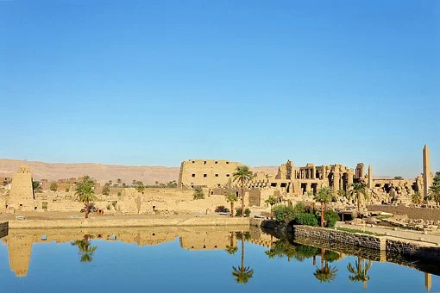
Chrámový komplex v Luxoru, alej beranů (symbolem boha Amona) celkový pohled

Slide 15
Achnatonova „reforma“
Amenemhet IV = Achnaton
Sluneční bůh Aton – členem panteonu již dříve, za Achnatonova otce získává na důležitosti
Snaha omezit hospodářskou i politickou moc Amonova kněžstva
Za Amenhotepa IV. Aton hlavním božstvem země == faraon přijímá jméno Achnaton, zakládá nové hlavní město Achetaton (el Amarna)
Aton není zobrazován jako dosavadní bohové = sluneční kotouč vznášející se nad zemí == ústřední postavou každého náboženského výjevu je Achnaton a jeho žena Nefertiti

Slide 16
Život po smrti – poslední soud
Tyldesley, Joyce: Zlatý věk starého Egypta, s. 171
„Bůh Aton byl sice všem na očích, zároveň však zůstával podivně vzdálený. Jeho světlo se každého dne snášelo s nebes pro chudé i bohaté, prostí lidé jej viděli a cítili jeho teplo, ale nesměli ho uctívat. V amarnském umění Atonovy paprsky žehnaly jen královské rodině. Achnaton nehodlá dopustit, aby mu nový bůh přerostl přes hlavu a oslabil jeho jedinečnou mocenskou pozici. Naopak, chtěl Atona využít k posílení vlastní božské podstaty. Proto se v tomto ohledu přidržel dávné tradice omezující přístup k bohům na skupinku vyvolených. Z jeho vůle směli Aatona uctívat jen kněží, které sám jmenoval, a to pouze v chrámech, jež k tomu výslovně určil.“
Krátkodobý účinek reformy, dopady na vnitřní i zahraniční politiku země.

Slide 17
Achnaton – el amarnské umění

Slide 18
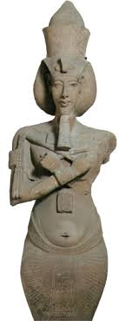
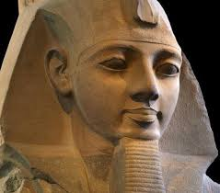
Srovnání tradičního a el amarnského typu

Slide 19
Život po smrti – posmrtný soud

Slide 20
Život po smrti
Smrt neznamená konec lidské bytosti, je jen přechodem do jiného světa
Hérodotos označuje Egypťany za nejzbožnější lidi, protože od mládí se připravují na smrt (budování pohřební hrobky, její výzdoba a výbava) = tezaurace pracovních sil i přírodních a ekonomických zdrojů – zejména ve vztahu k panovníkovi
Podmínkou posmrtného života je neporušenost mrtvého těla. V oka-mžiku smrti se duch od těla odpoutal, aby v den pohřbu se do těla vrátil (obřad otevírání úst).
Mumifikace vychází z přírodních podmí-nek Egypta – první nález z 5./4. tis. př. na okrajích pouště (vysušená těla)
Její první popis – 3 způsobů lišících se způsobem provedené i cenou – u Héro-dota.
Nejde jen o technologický, ale i o nábo-ženský proces.

Slide 21
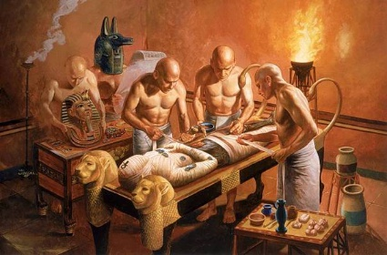
Posmrtný život - mumifikace

Slide 22
Popis mumifikace – Hérodotos, Dějiny II, 86
„ Umění balzamovat zná a zabývá se jím zvláštní druh lidí. Když jim pozůstalí přinesou mrtvého, ukážou jim dřevné podobizny mrtvých, omalo-vané jako skutečné mrtvoly. Jednu z nich označují za nejnákladnější, … dru-hou za méně hodnotnou a levnější, třetí za nejlevnější. Když jim to vyloží, ptají se jich, podle kterého způsobu si přejí, aby byl mrtvý balzamován. Po-zůstalí se dohodnou na ceně a vzdálí se.
Balzamovači zůstanou a s veškerou péčí provedou balzamování. Nejprve vytáhnou křivým železem mozek skrze osní dírky; část ho vytáhnou takto, část tím, že dovnitř nalijí rozpouštějící látky. Potom naříznou ostrým ait-hiopským kamenem slabiny a vyberou celou břišní dutinu; vyčistí ji, vy-pláchnou palmovým vínem a znova vyčistí rozetřenými vykuřovacími látka-mi. Potom naplní břicho čistě utřenou myrhou a jiným kořením kromě kadi-dla, a když je naplnili, zase je zašijí. Pak naloží mrtvého o sodného louhu a

Slide 23
Popis mumifikace – Hérodotos, Dějiny II, 86
Tam ho nechají sedmdesát dní. Balzamovat delší dobu není dovoleno. Po uplynutí sedmdesáti dnů mrtvého umyjí a celé jeho tělo zabalí do nařezaných pruhů plátna z Byssu a natřou klovatinou, které Egypťané většinou používají místo klihu. Potom převezmou mrtvolu příbuzní, dají udělat ze dřeva dutou podobu člověka, mrtvého do ní uzavřou a uloží v pohřební komoře nastojato opřeného o zeď. Takový je nejdražší způsob balzamování.“
- Přeprava rakve s mrtvým na západní břeh Nilu; na saních na břehu tažena k hrobu; před vchodem obřad „otvírání úst“ – návrat schopnosti jíst, pít, milovat; spuštění rakve, uložení pohřební výbavy

Slide 24
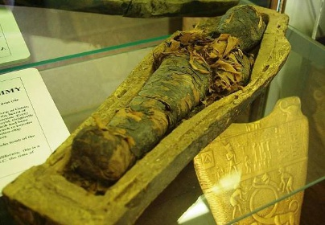
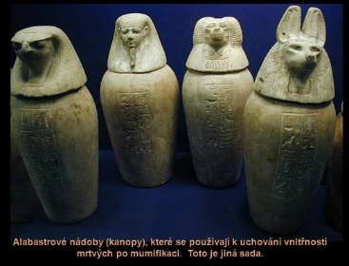
Mumifikace

Slide 25
Posmrtný život
Vylupování hrobek a jejich výba-vy již ve starověku = záznamy o soudních procesech
Stěhování mumií – 1881 – jesky-ně u Dér el Bahrí – objev 40 mu-mií faraonů Nové říše

Slide 26
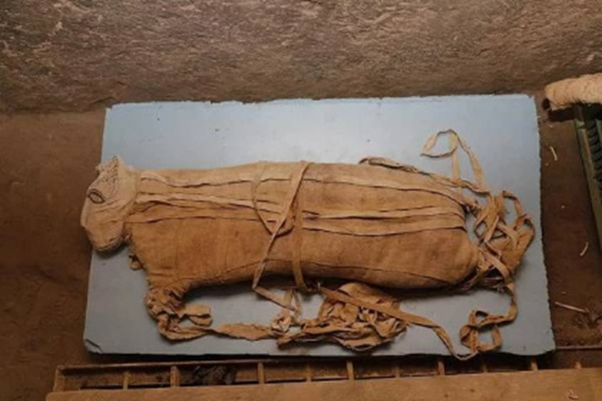
Mumifikace zvířat

Slide 27
Cesta podsvětím
Nový věčný život začíná po návratu ducha zemřelého do těla
Cesty v podsvětí jsou nebezpečné, plné nástrah a příšer (Knihy mrt-vých = texty napsané na stěnách hrobek, radí mrtvému, jak nástrahám uniknout, jak správně odpovědět, jak oslovit bohy, naklonit si je)
Zamarovský, Vojtěch: Jejich Veličenstva pyramidy, s. 184 – ukázka:
„Kdo jsi jak se jmenuješ? – Jsem ten, který vyrostl v papyrusovém houští, mé jméno je Olivan (obyvatel Olivy).
Proč chceš tudy projít? – Chci obejít město ležící severně od Olivy.
Co tam chceš spatřit? - Spatřil jsem jásot v krajině Fenechů.
Co tam máš dostat? – Oheň a fajánsovou desku. Ad.“

Slide 28
Život po smrti – poslední soud
Uprostřed výjevu váhy, na něž bůh Anup klade srdce zemřelého (svědomí), na pravou misku vah pštrosí péro (symbol bohyně pravdy a spravedlnosti Maat)
Vedle vážícího Anupa bůh vědění a moudrosti Thovt – zapisuje výsledek. Zemřelý prohlašuje, že se během života nedopustil žádného zločinu vůči lide, bohům, zvířatům = popírá přečiny.
Vachala, Břetislav: Zajímavosti ze starého Egypta, s. 162
„Nedopustil jsem se zla vůči lidem,
ani jsem se neprovinil vůči žádnému zvířeti.
Neurazil jsem žádného boha.
Nezpůsobil jsem bolest,
ani jsem nenechal nikoho hladovět.
Nemám na svědomí žádné slzy.“

Slide 29
Život po smrti – poslední soud
Na trůnu sedí bůh Usíre, ke kterému je zemřelý veden bohem Horem.
Každý bůh dává otázku, zemřelý (díky nápovědě Knihy mrtvých) zná na každou správnou odpověď.
Během vážení musí být pravda a svědomí v rovnováze.
Pod váhou sedí obluda s hlavou krokodýla, přední částí těla lva a zadní částí těla hrocha – Velká požíračka“ (Anemait) – v případě viny nebo-žáka pohltí = smrt, tentokrát neodvratná a skutečná.
Pokud vážení dopadne dobře, žije mrtvý dál v říši mrtvých – tak, jako žil předtím na zemí (= viz výbava). V případě práce možnost služeb vešebtů (Ten, který odpovídá) – sošky ze dřeva, fajánse, kamene, doloženy od Střední říše

Slide 30
Život po smrti – poslední soud

